Slide 1
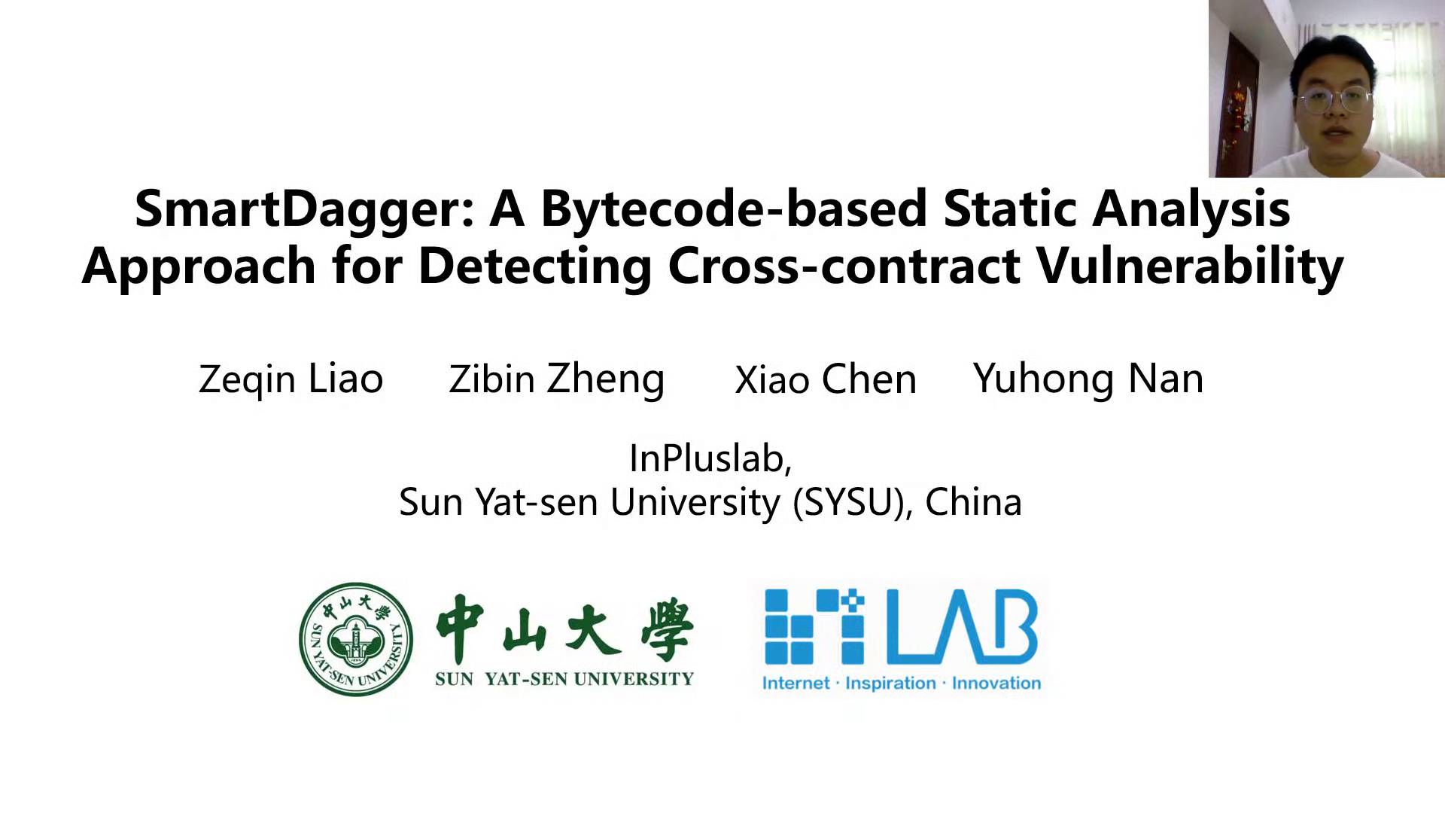

Slide 2
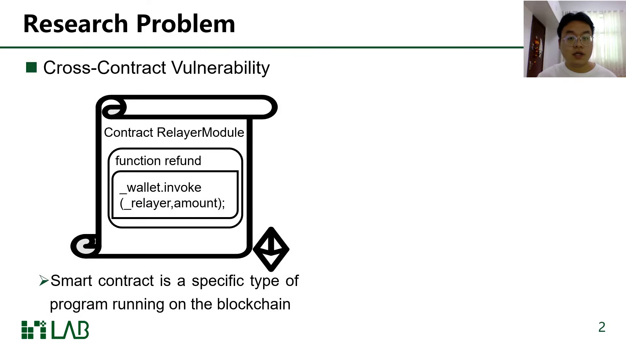

Slide 3
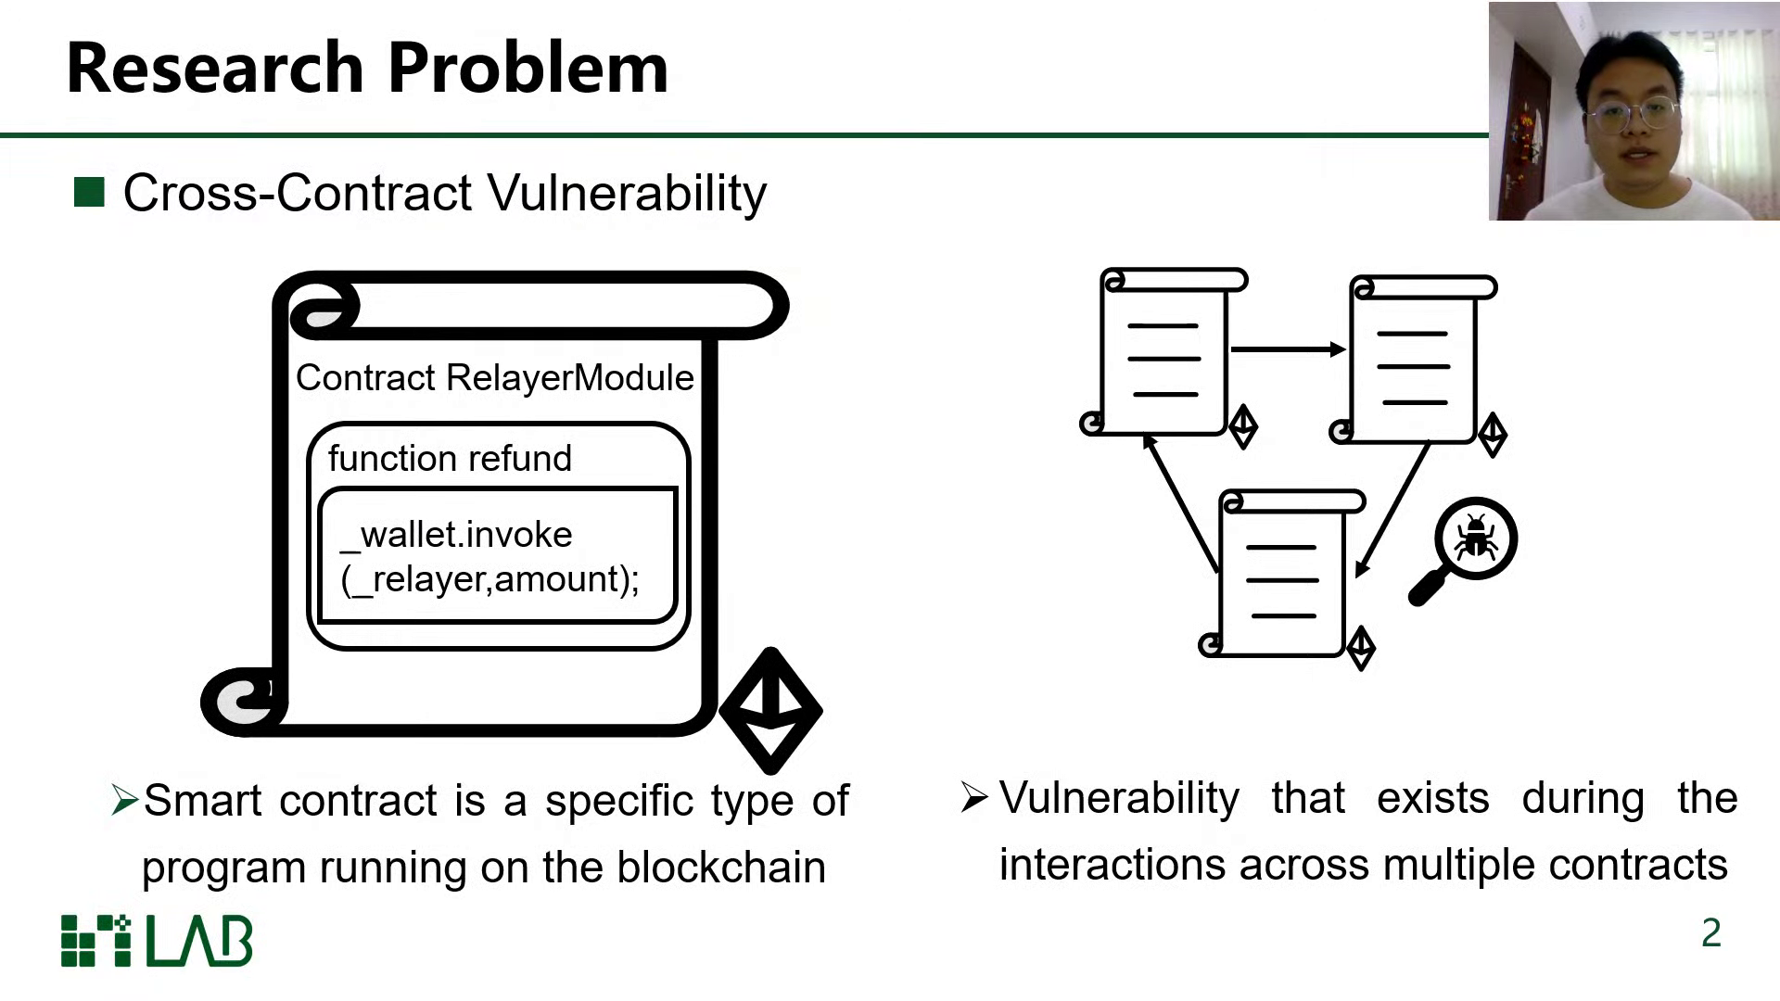

Slide 4
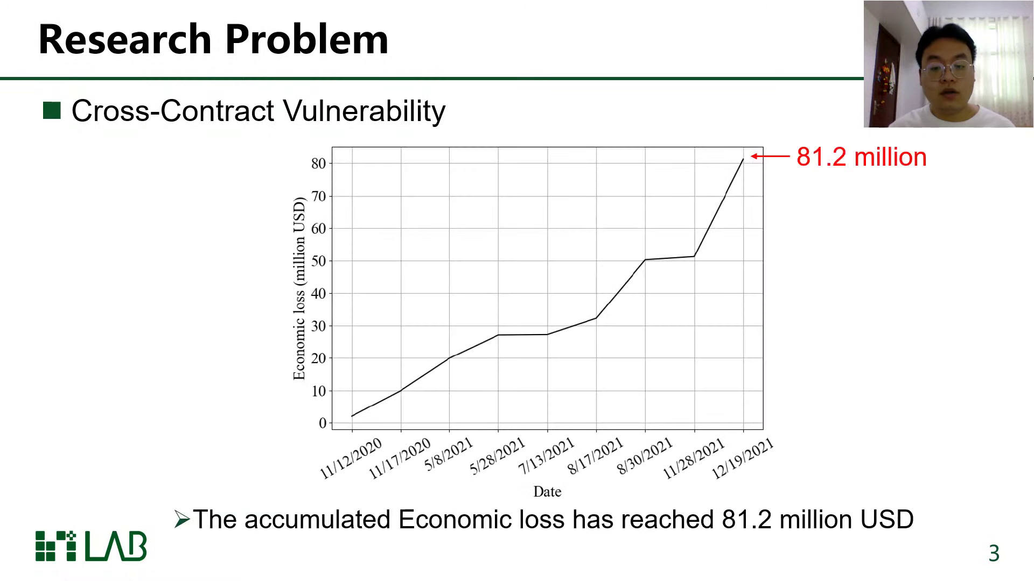

Slide 5
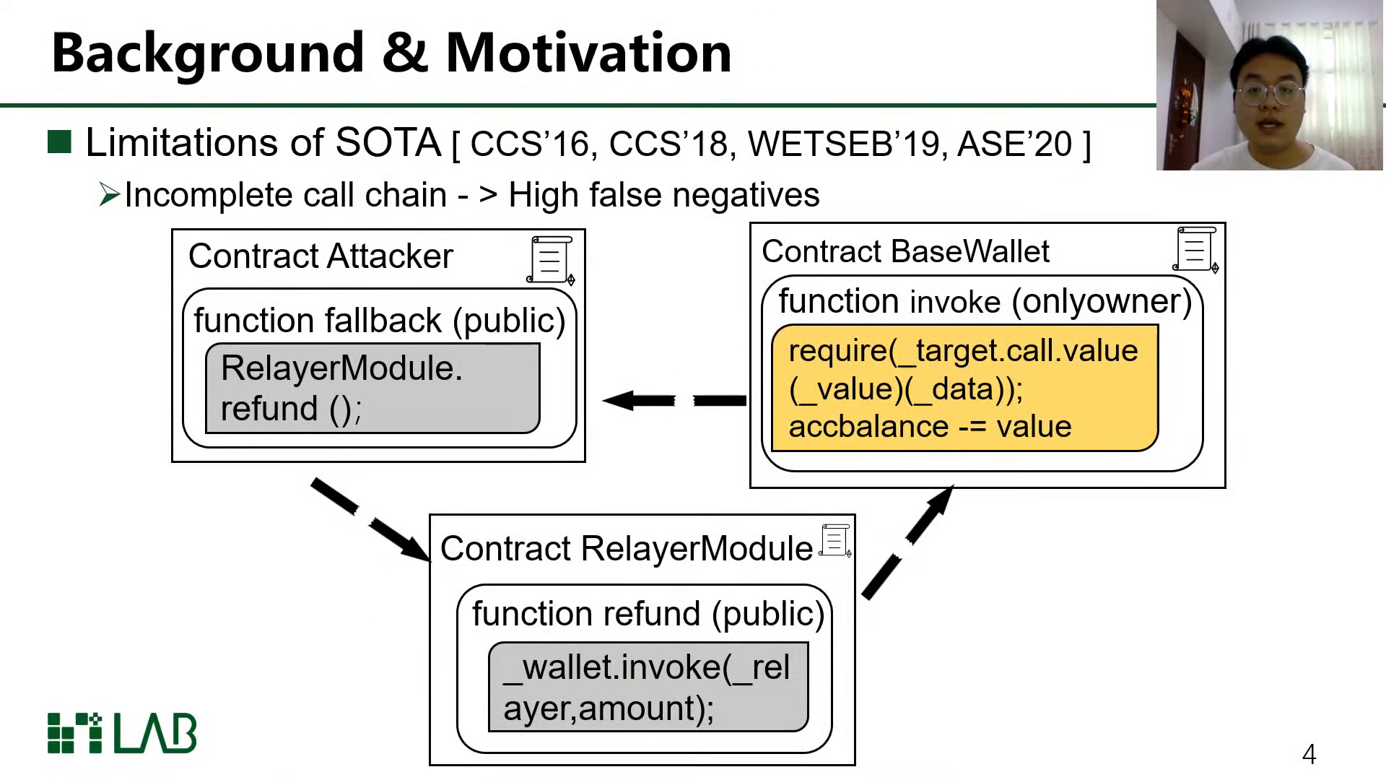

Slide 6
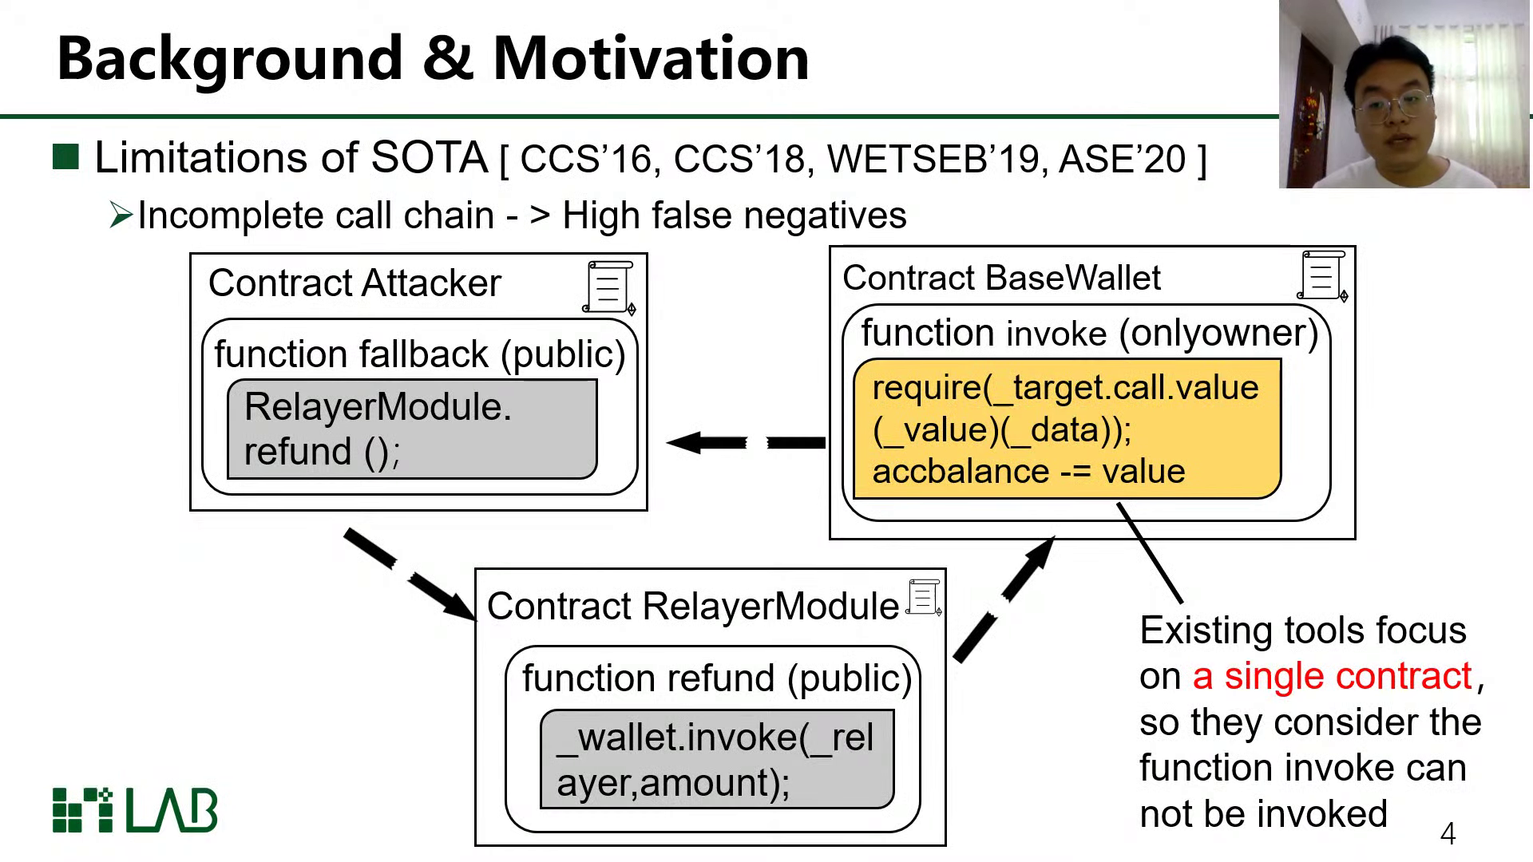

Slide 7
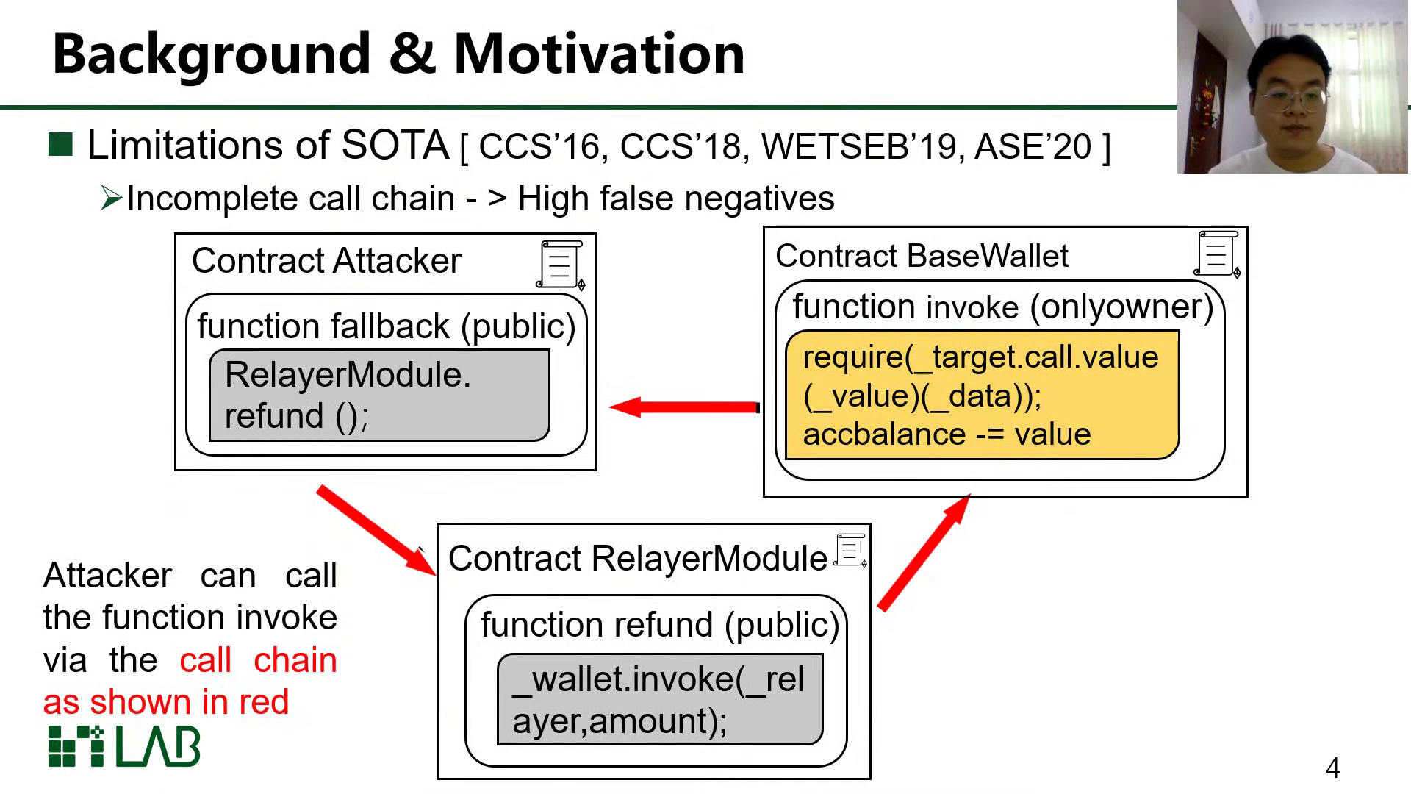

Slide 8
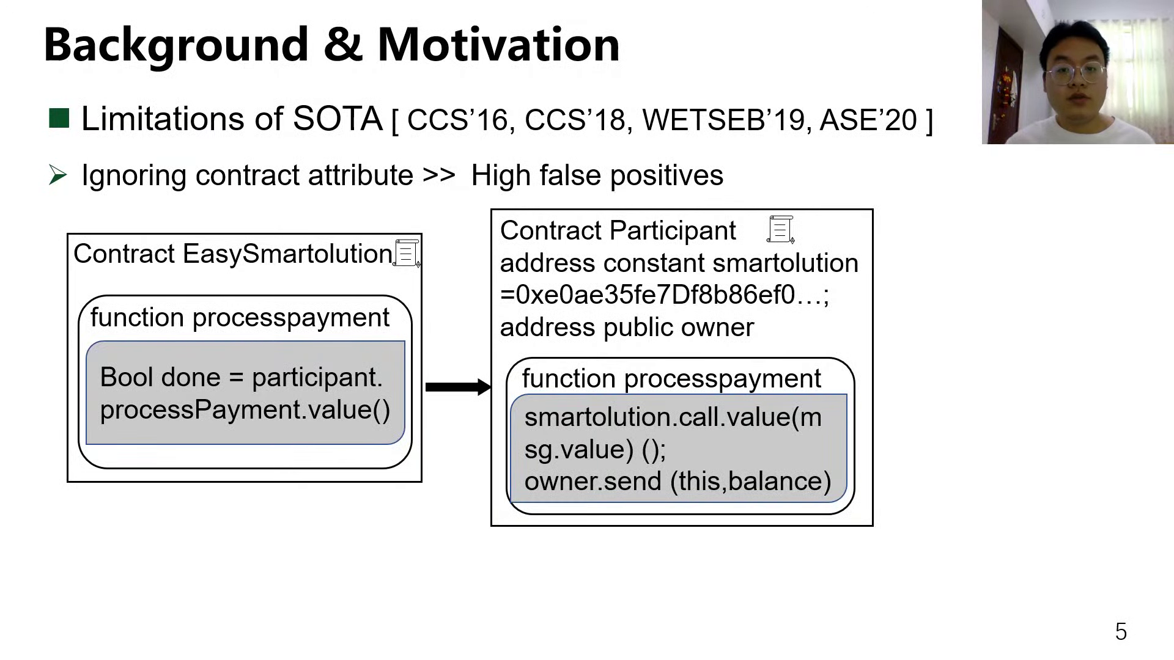

Slide 9
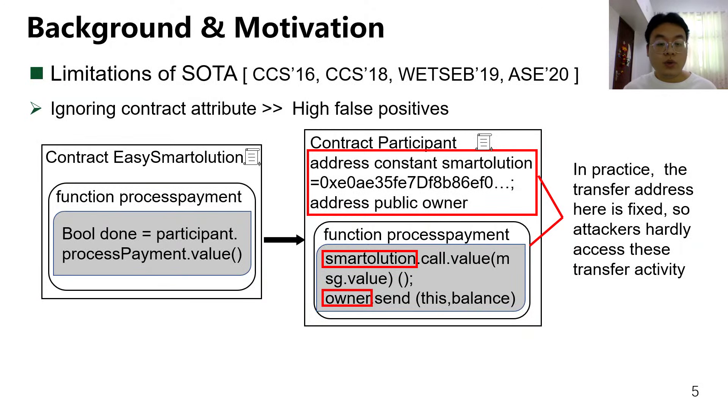

Slide 10
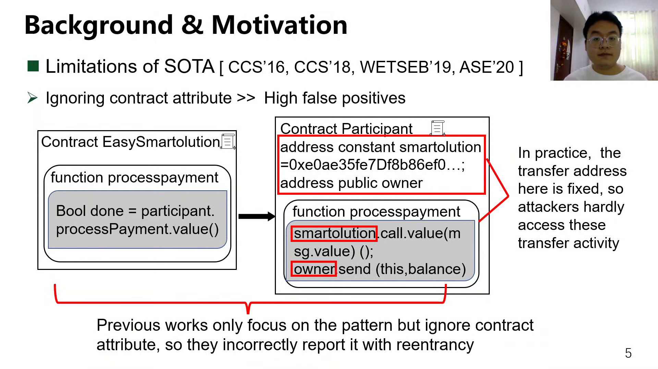

Slide 11
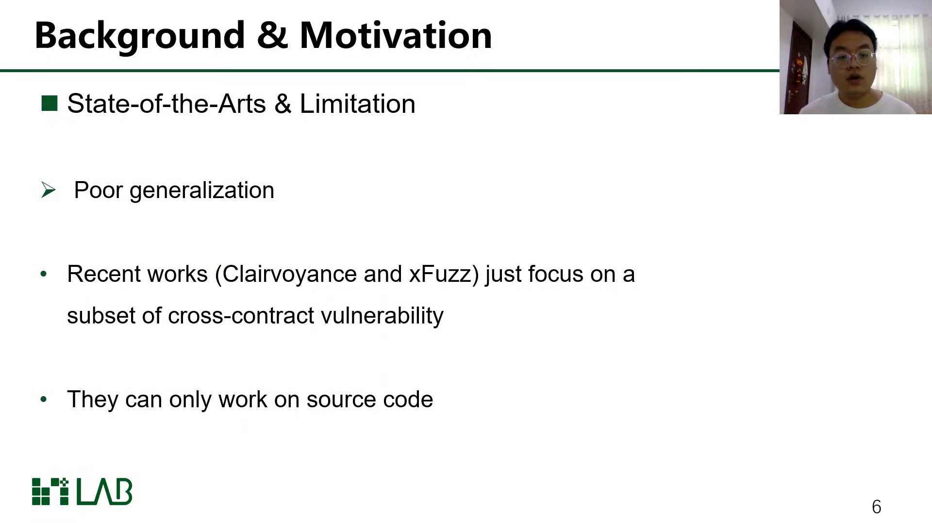

Slide 12
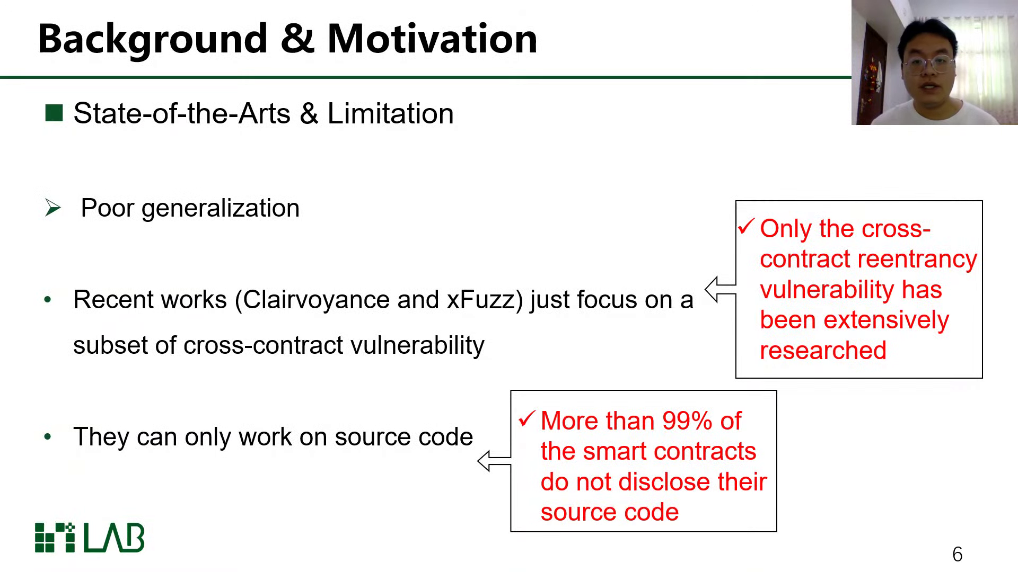

Slide 13
到底有多少合约不开源？
20221202 erigon dump: 49050663 contracts
After de-dup by codehash: 779317
仅有1.58%的地址是unique的
424606/779429 is not open-sourced
45.5%的以太坊合约是开源的
重要的合约往往是开源的

Slide 14
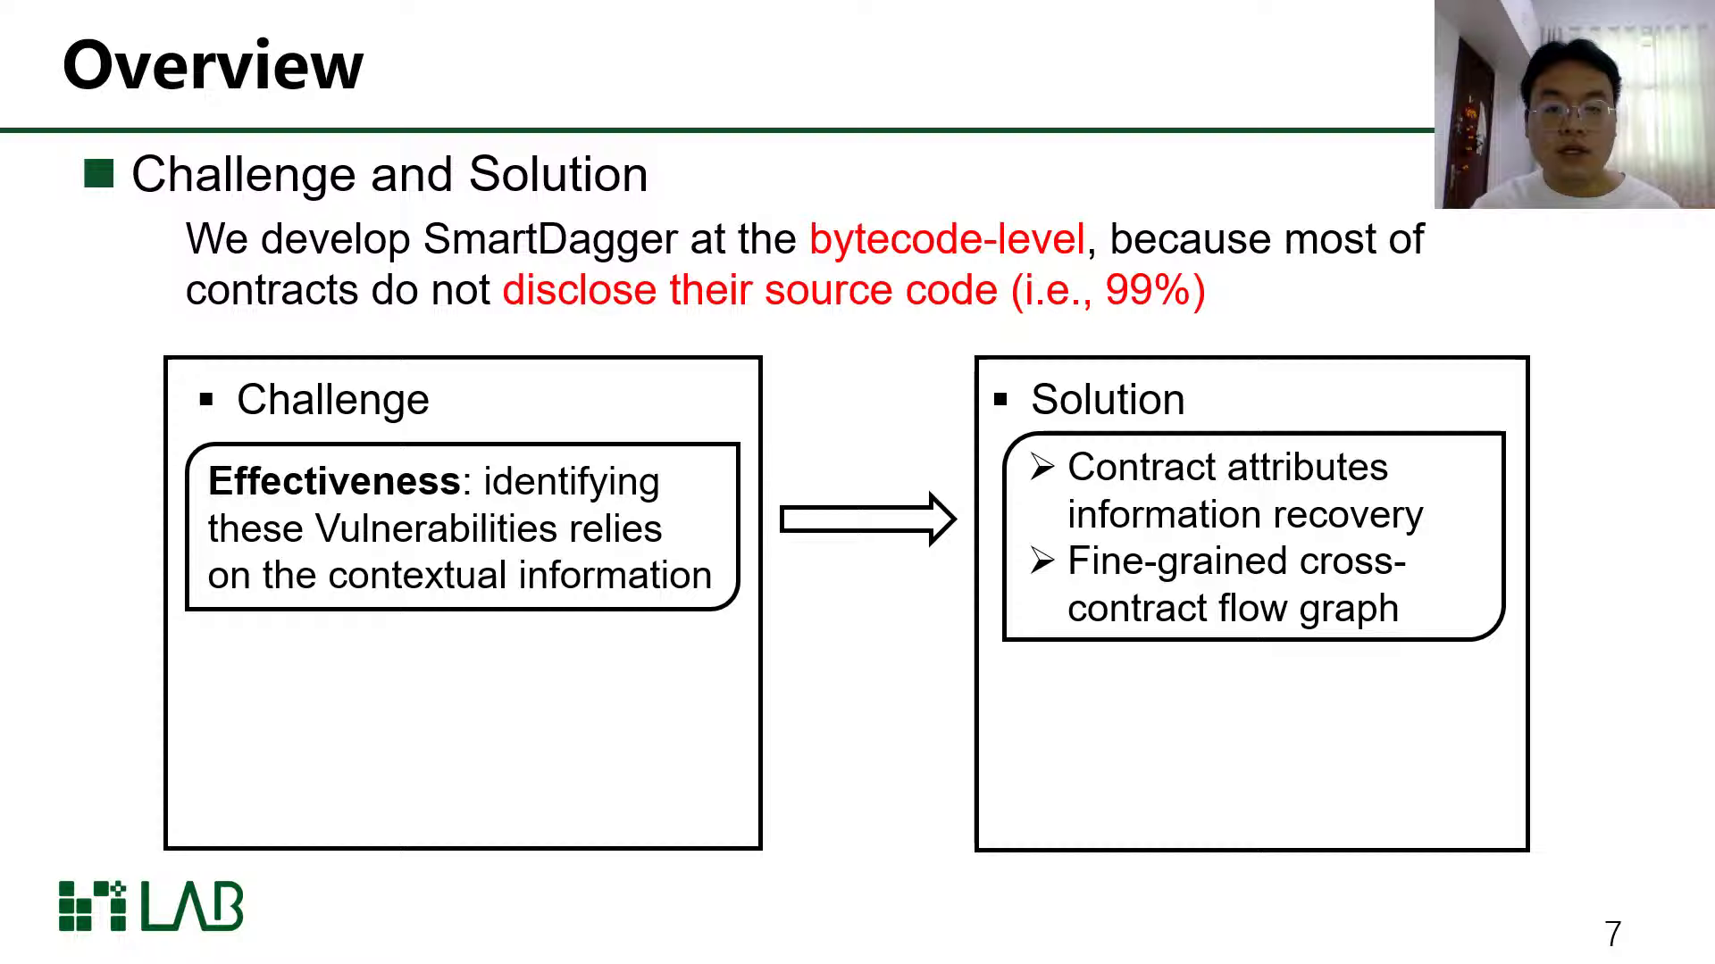

Slide 15
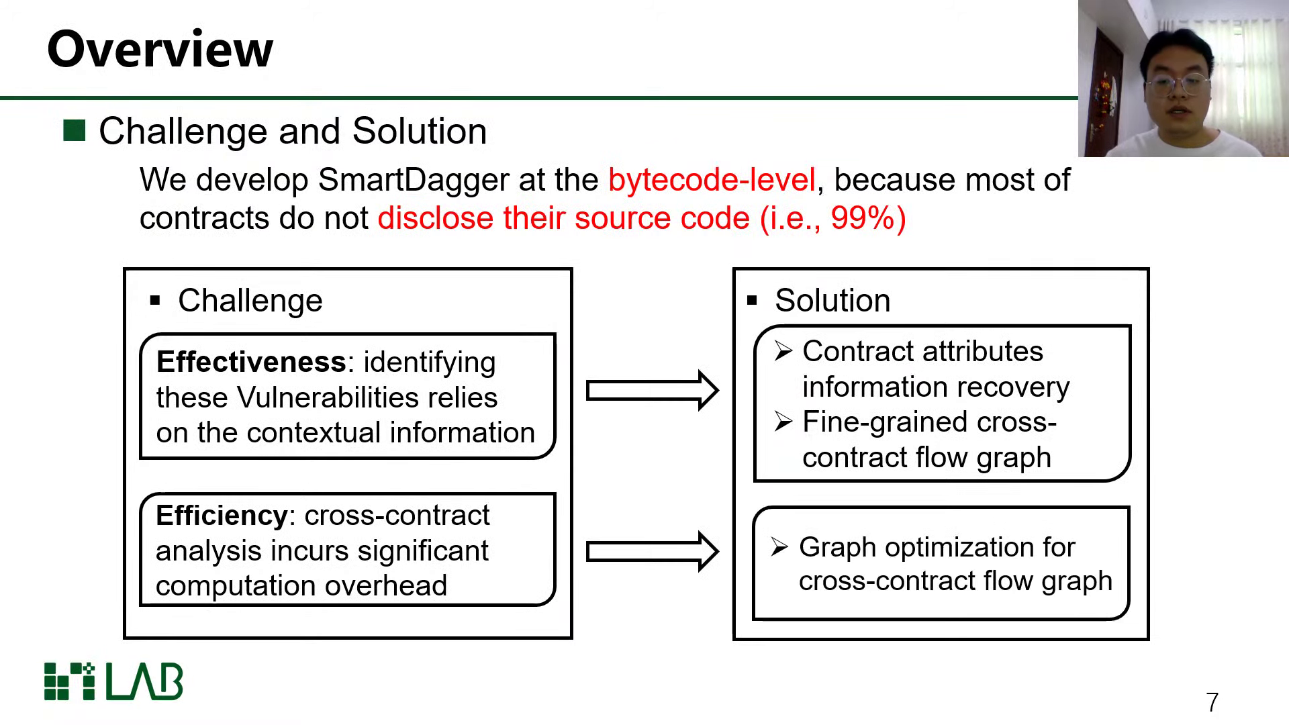

Slide 16
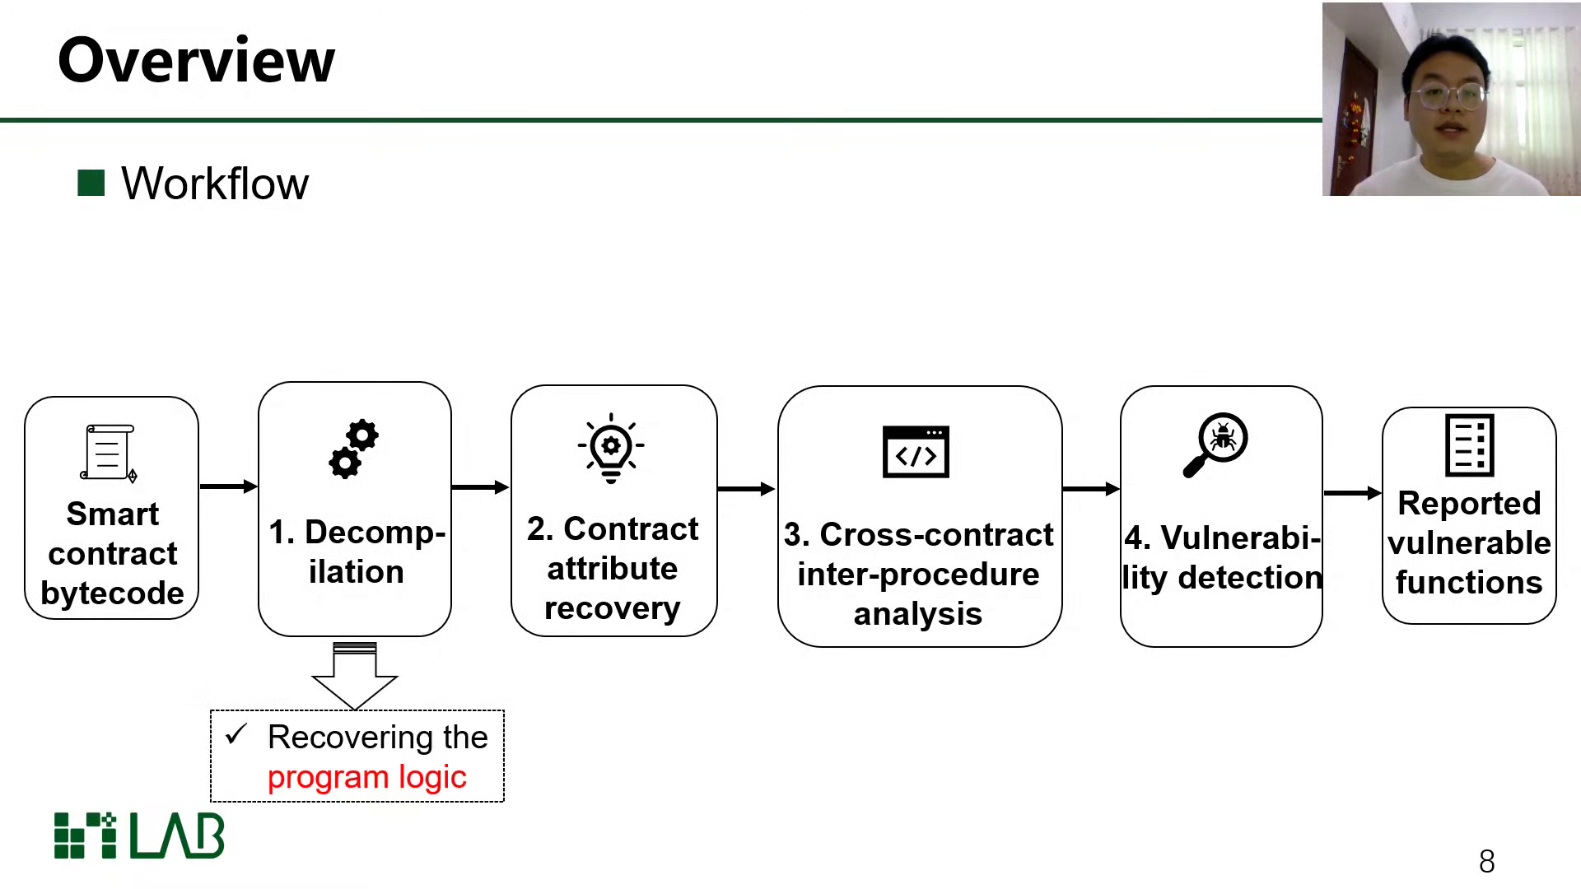

Slide 17
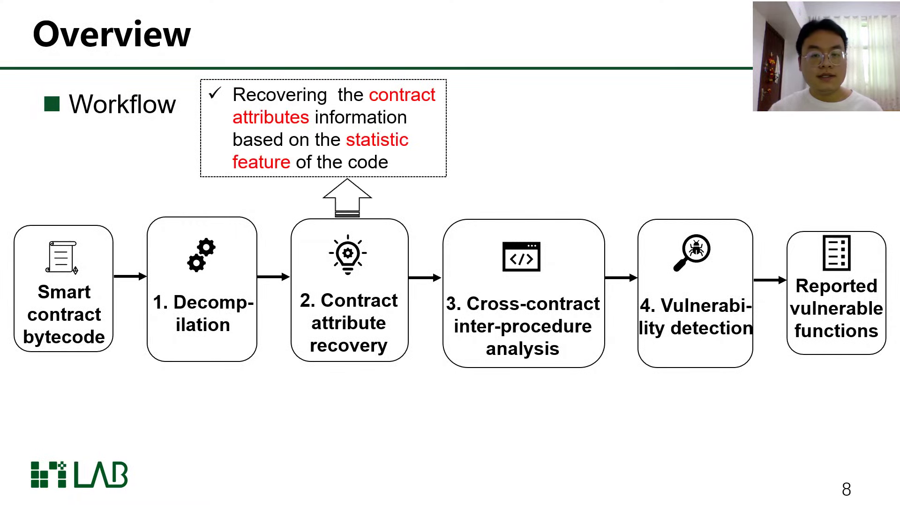

Slide 18
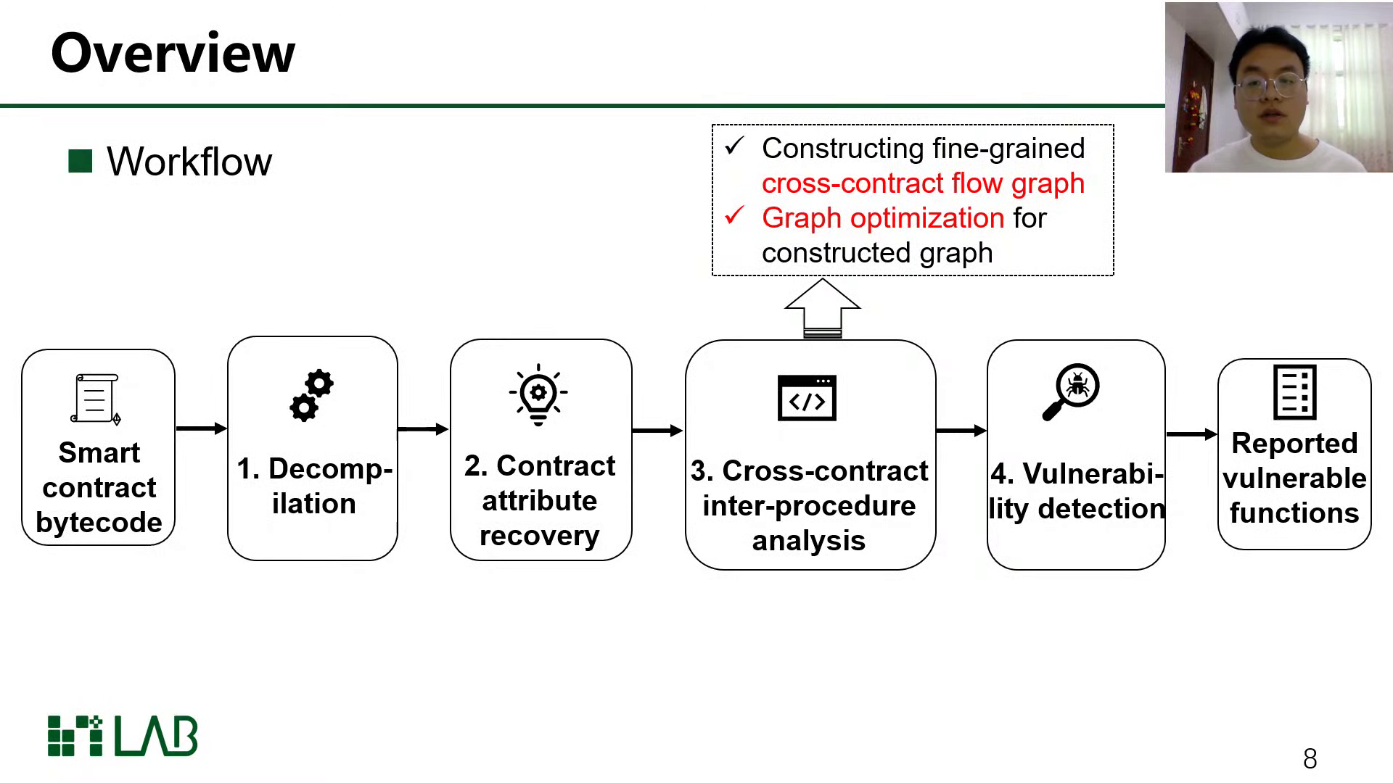

Slide 19
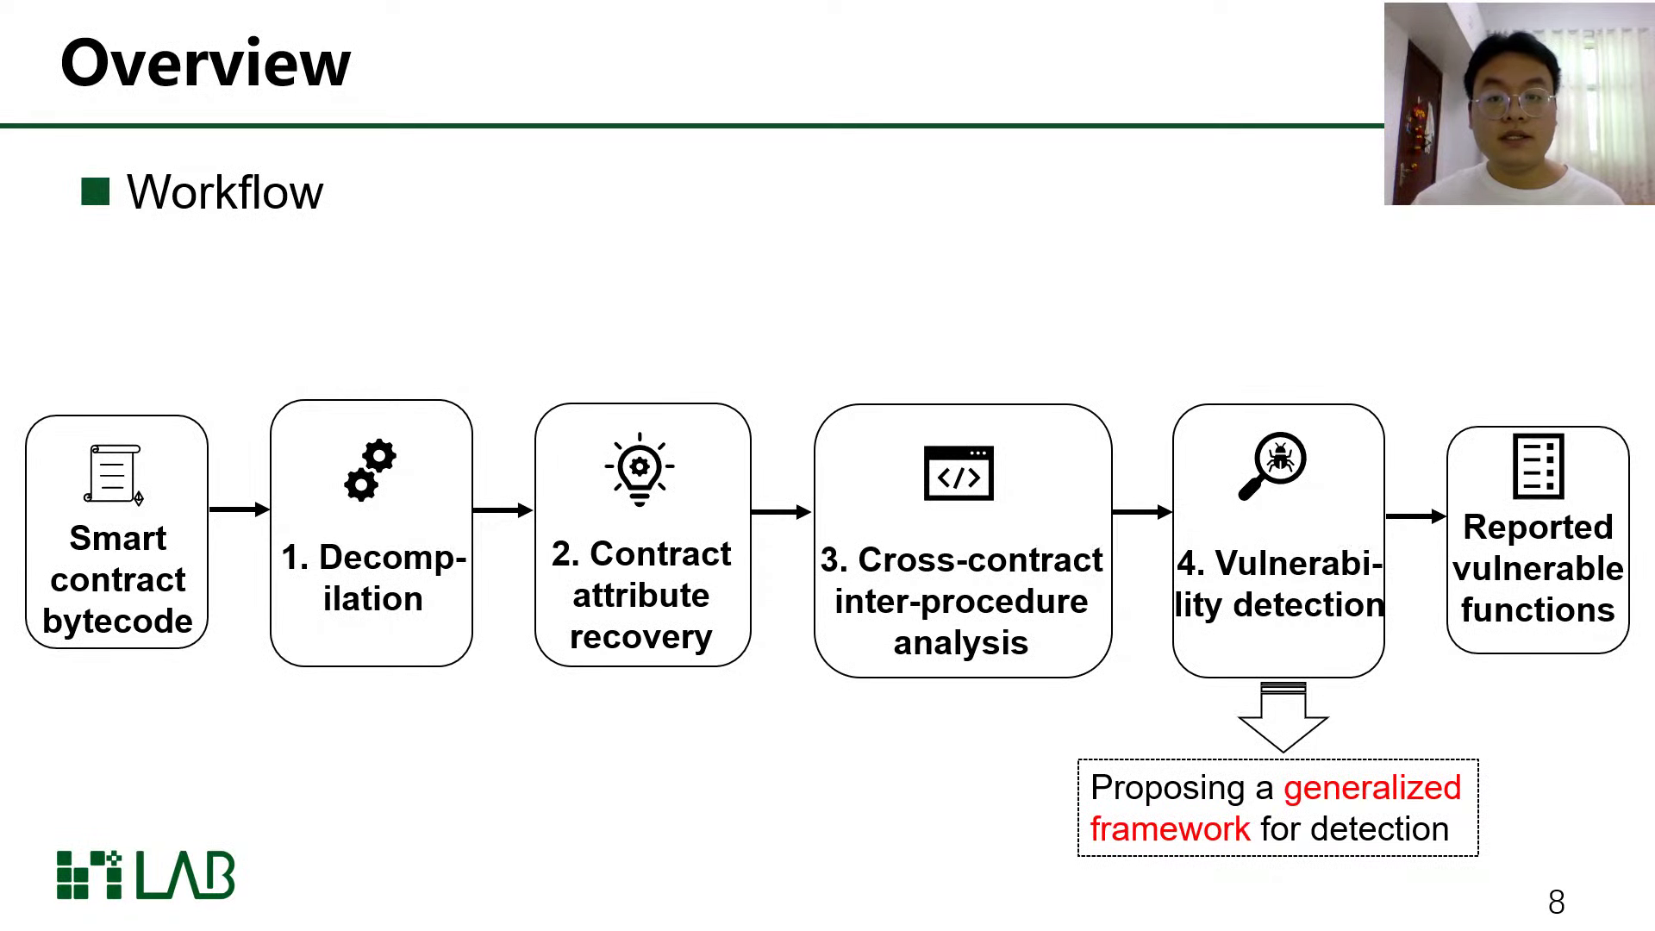

Slide 20
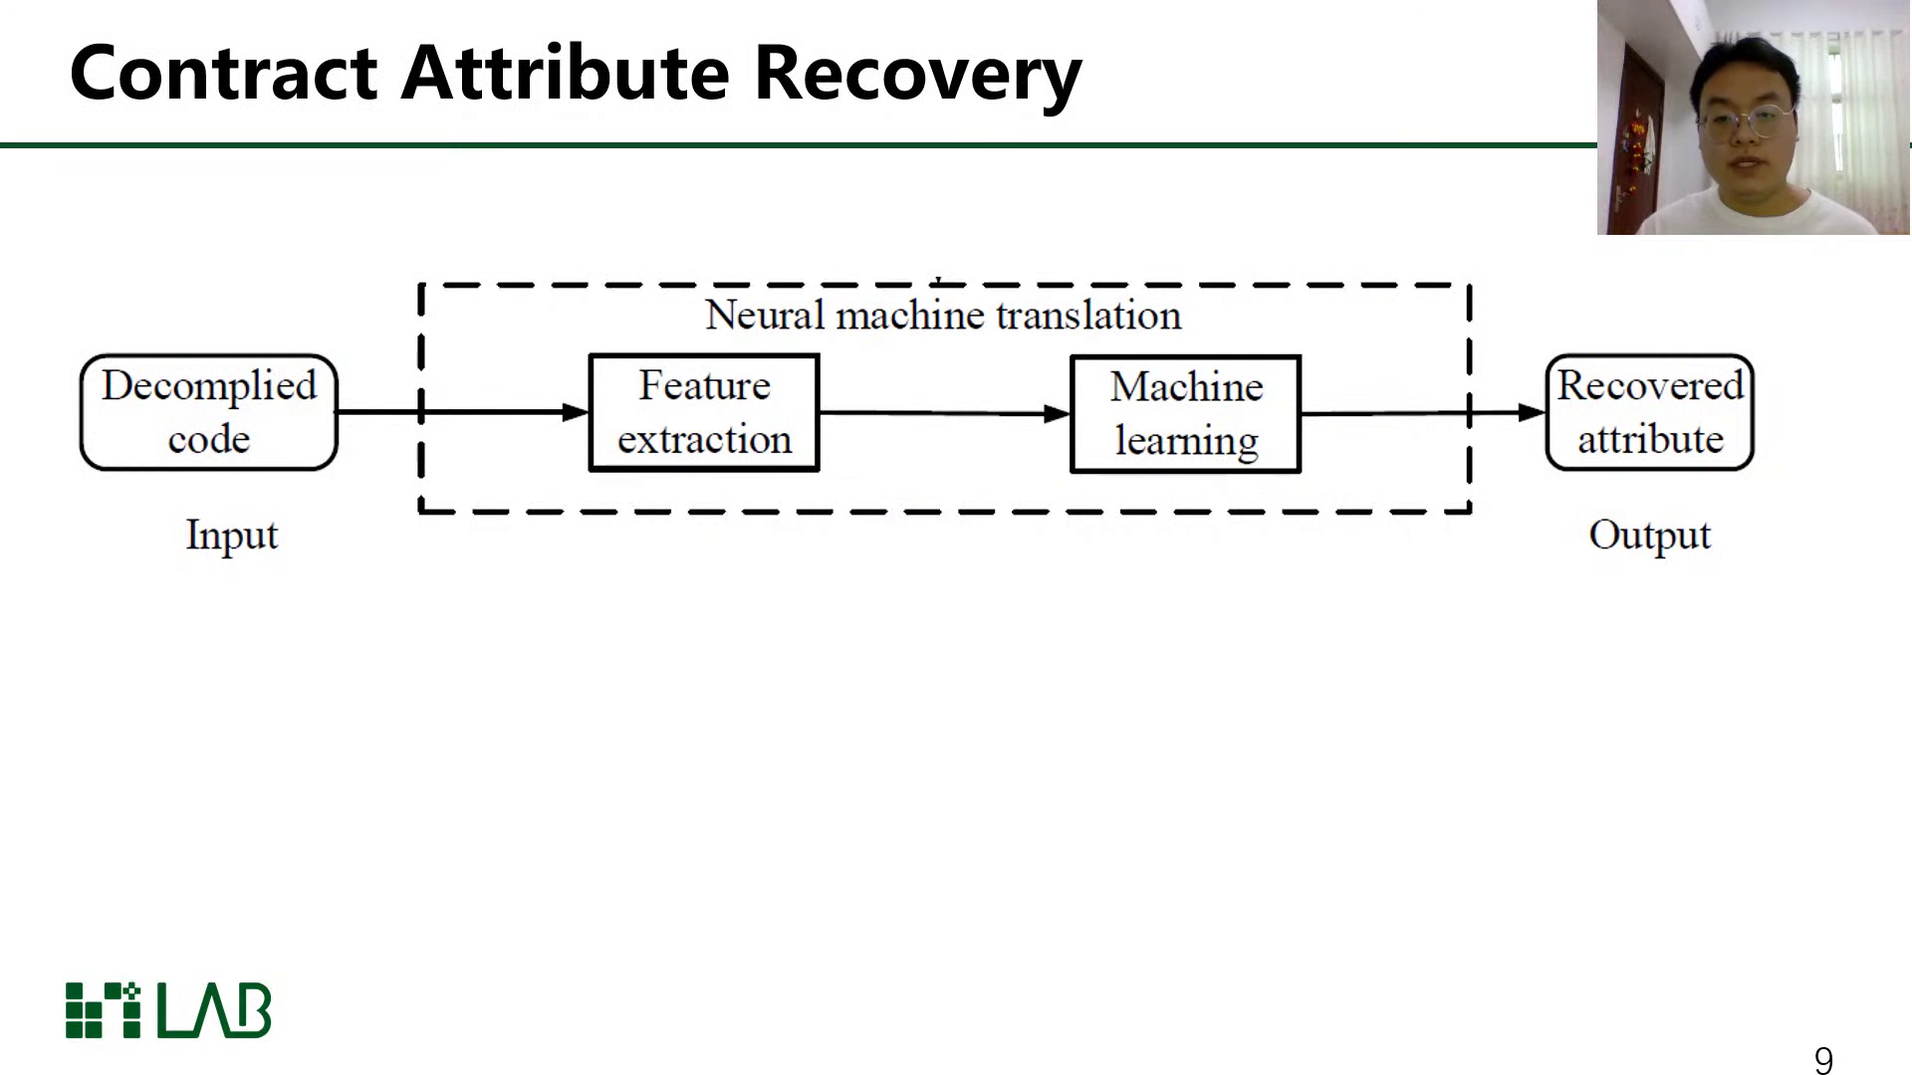

Slide 21
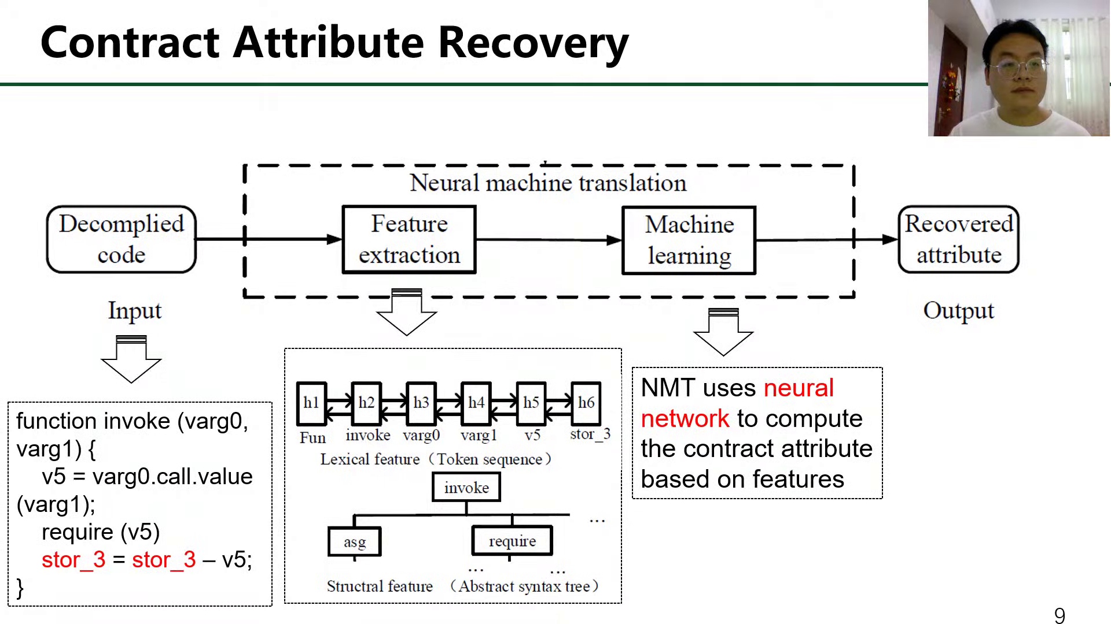

Slide 22
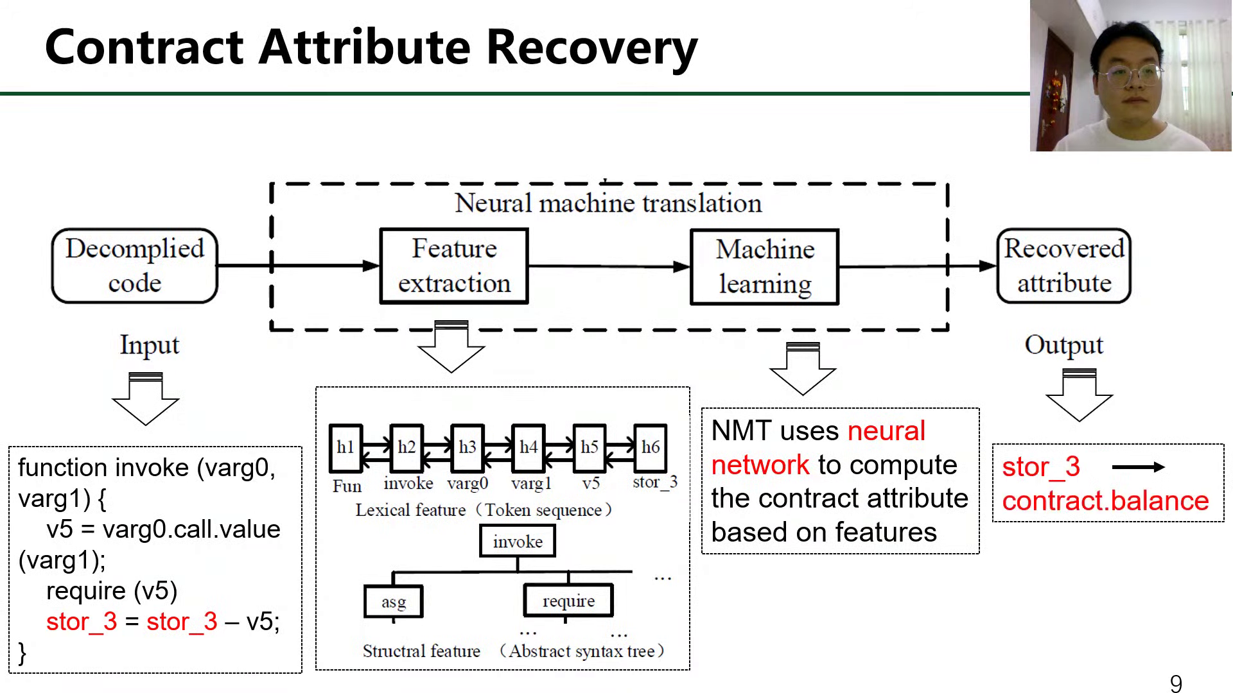

Slide 23
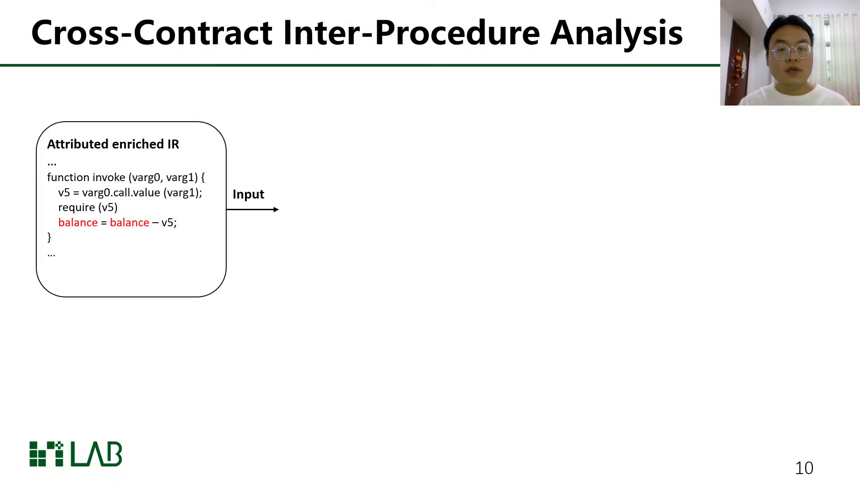

Slide 24
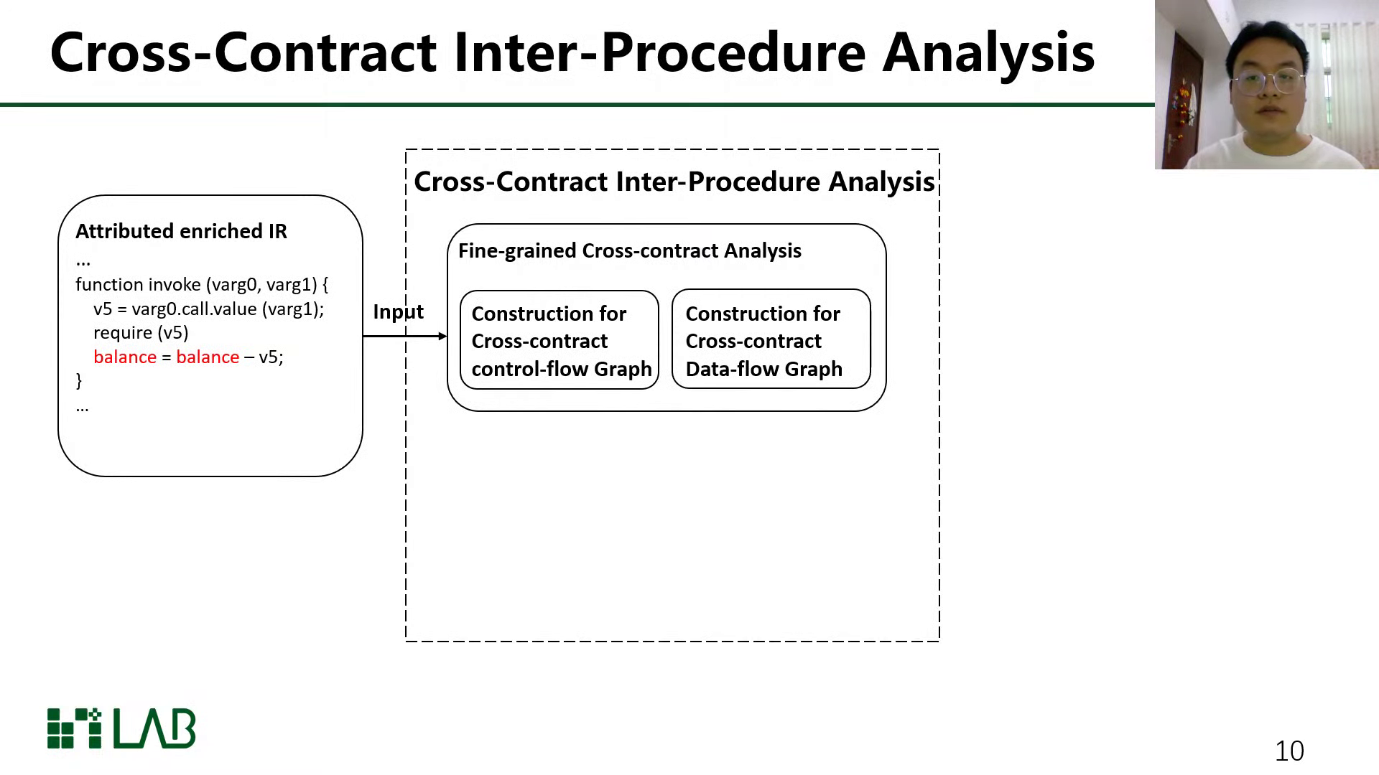

Slide 25
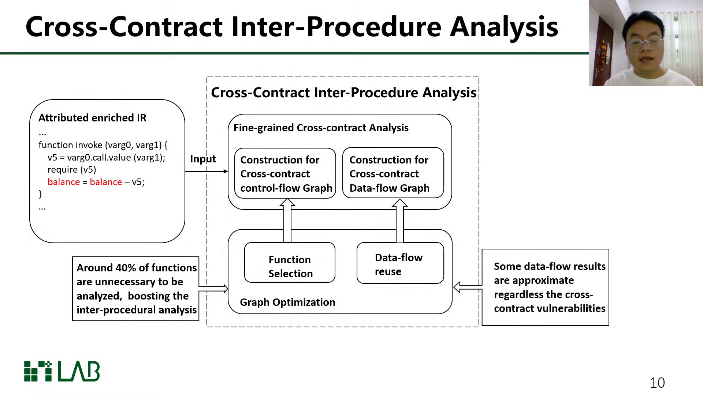

Slide 26
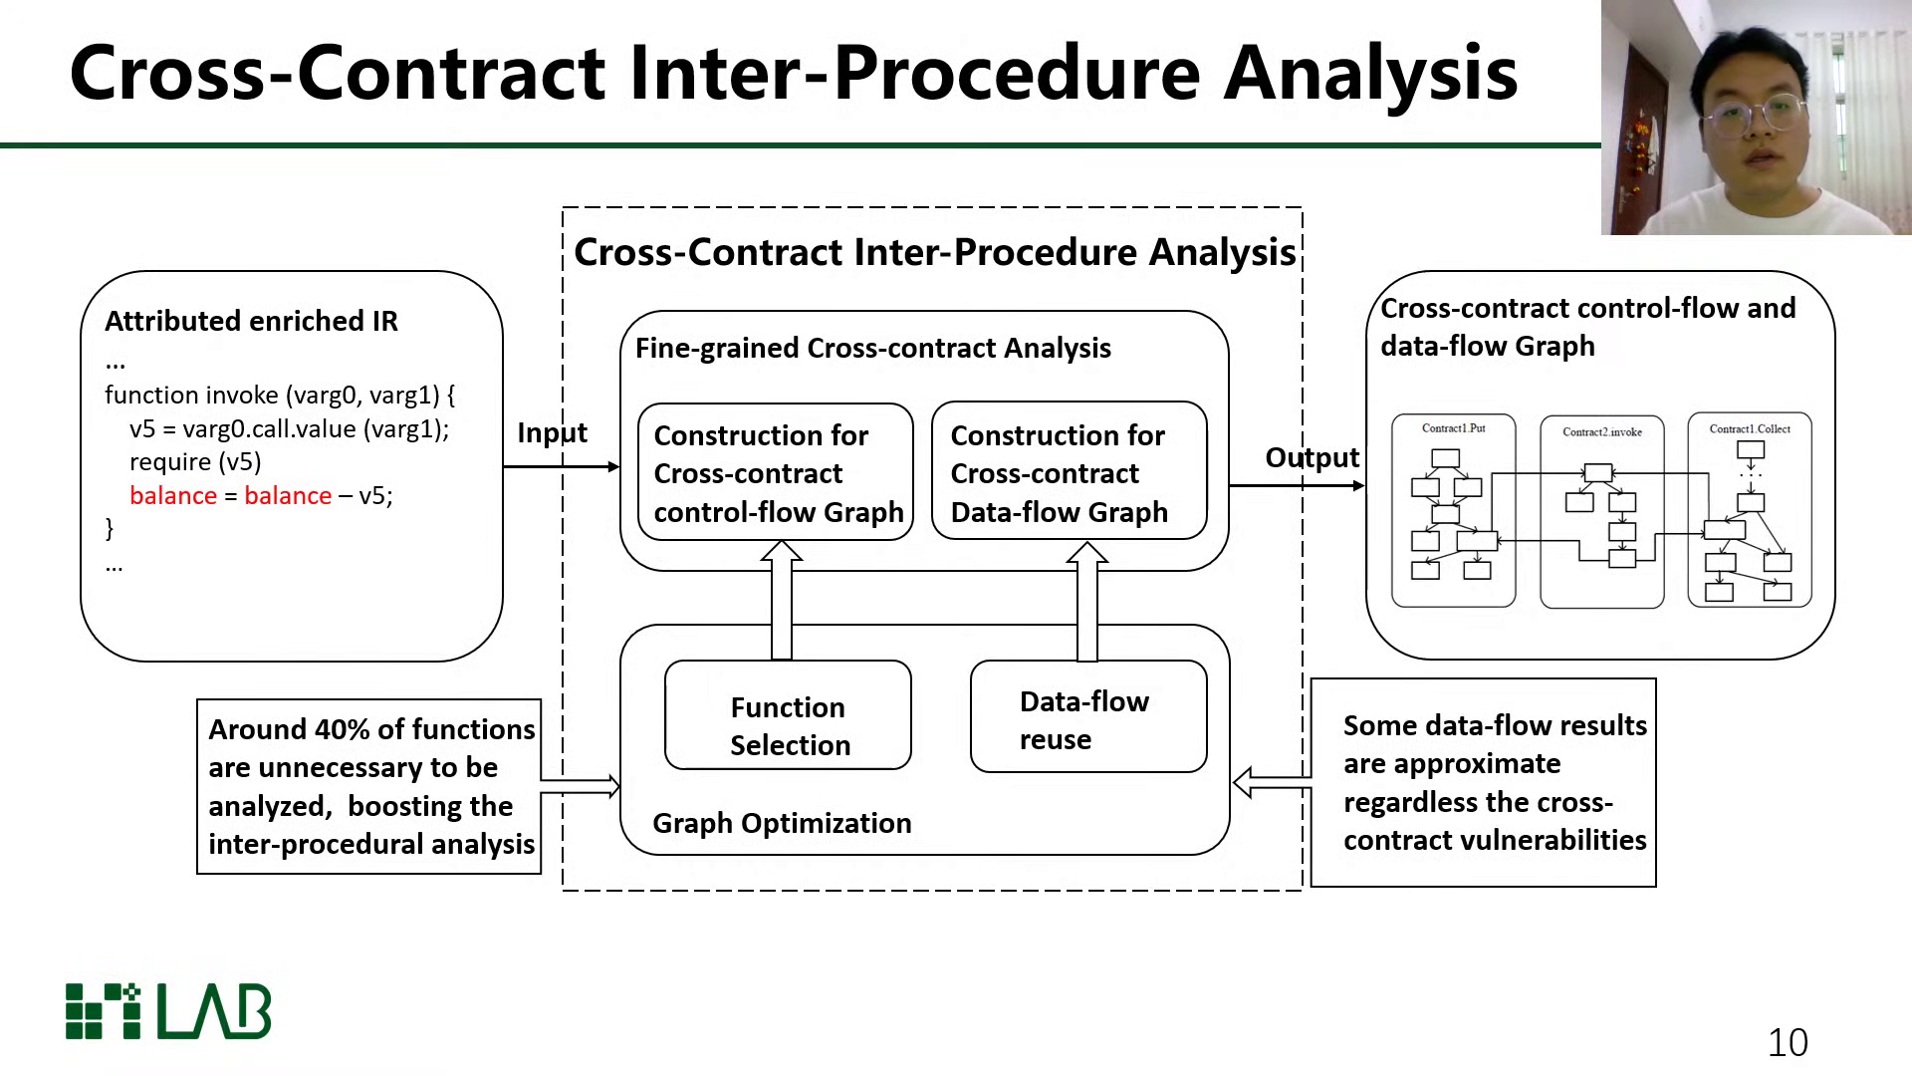

Slide 27
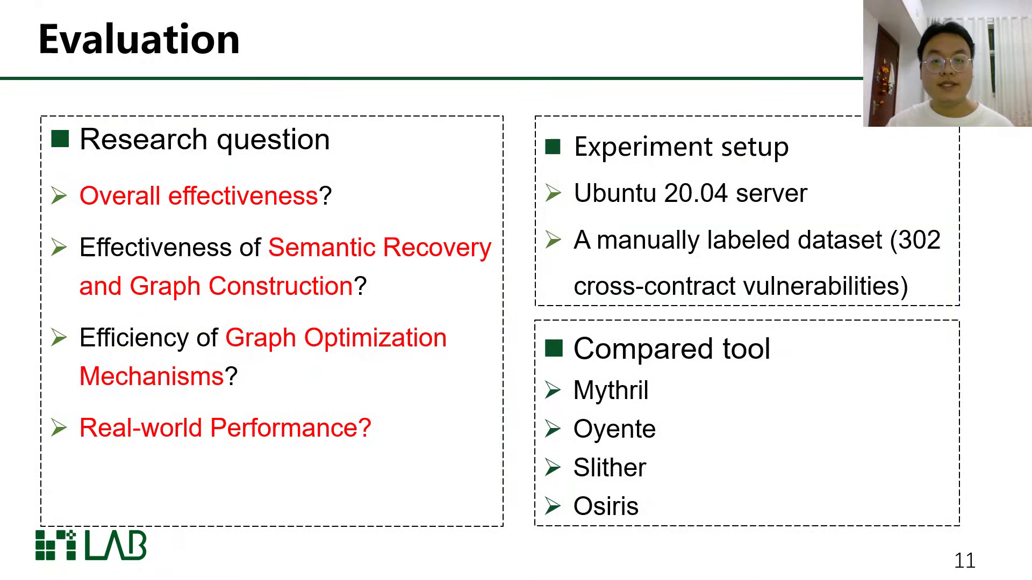

Slide 28
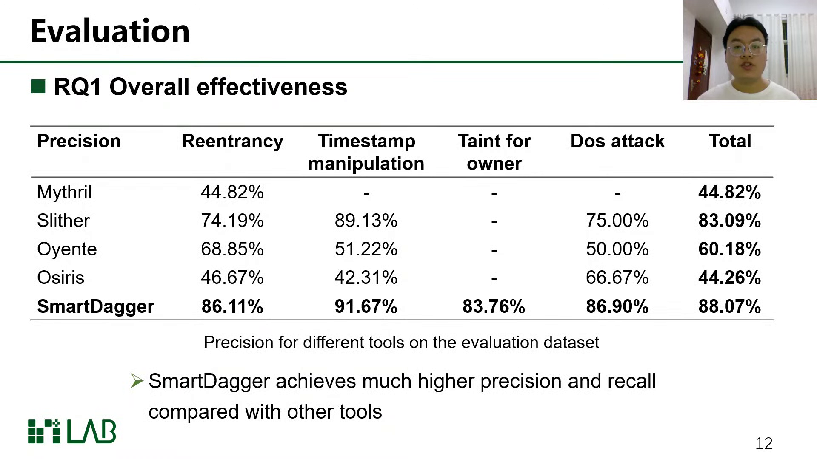

Slide 29
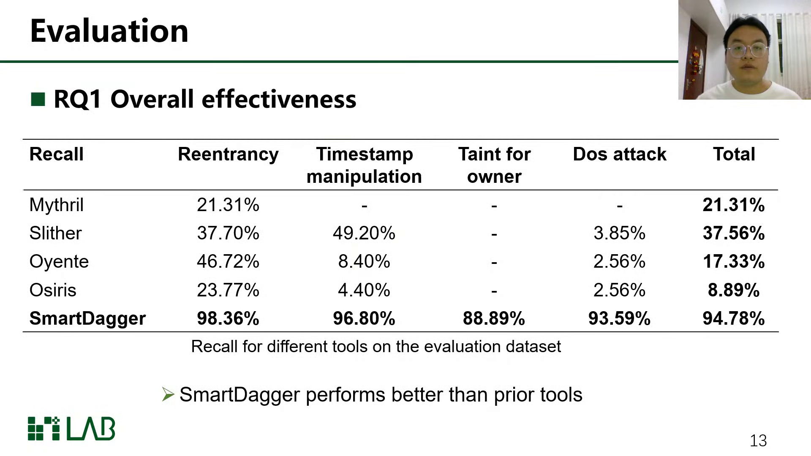

Slide 30
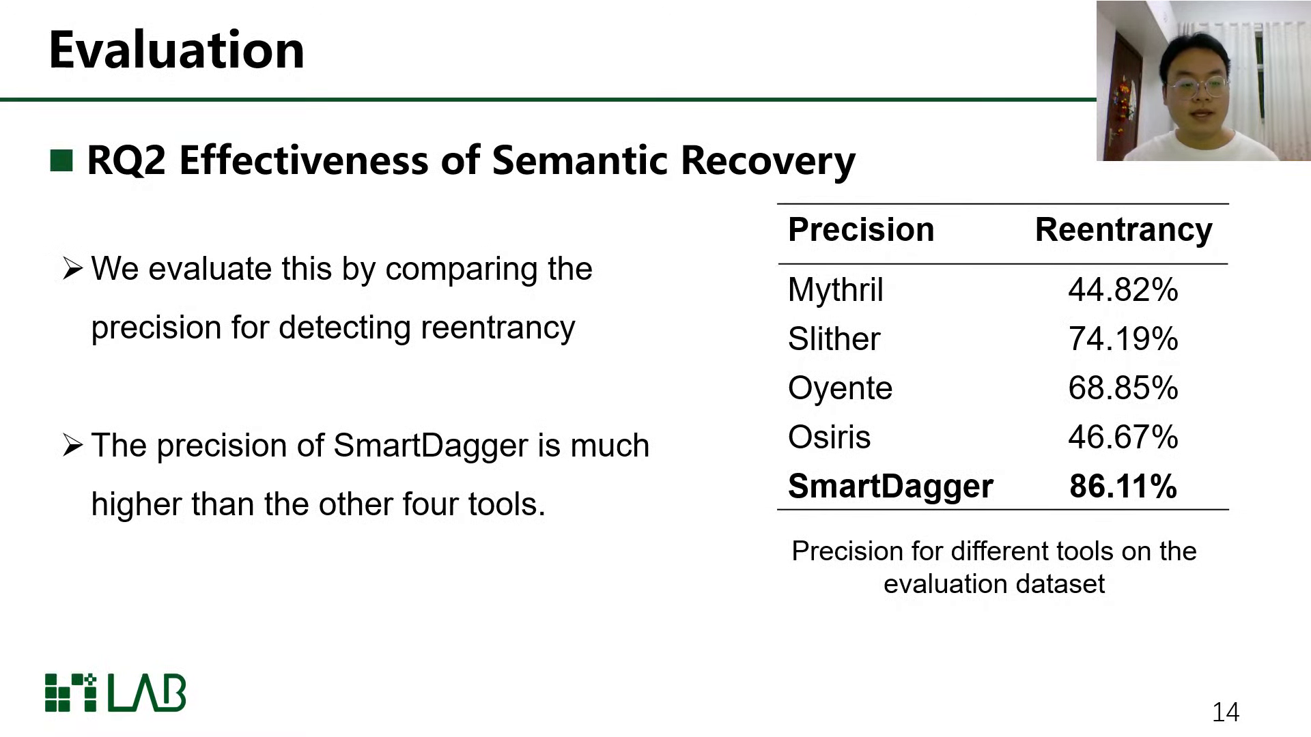

Slide 31
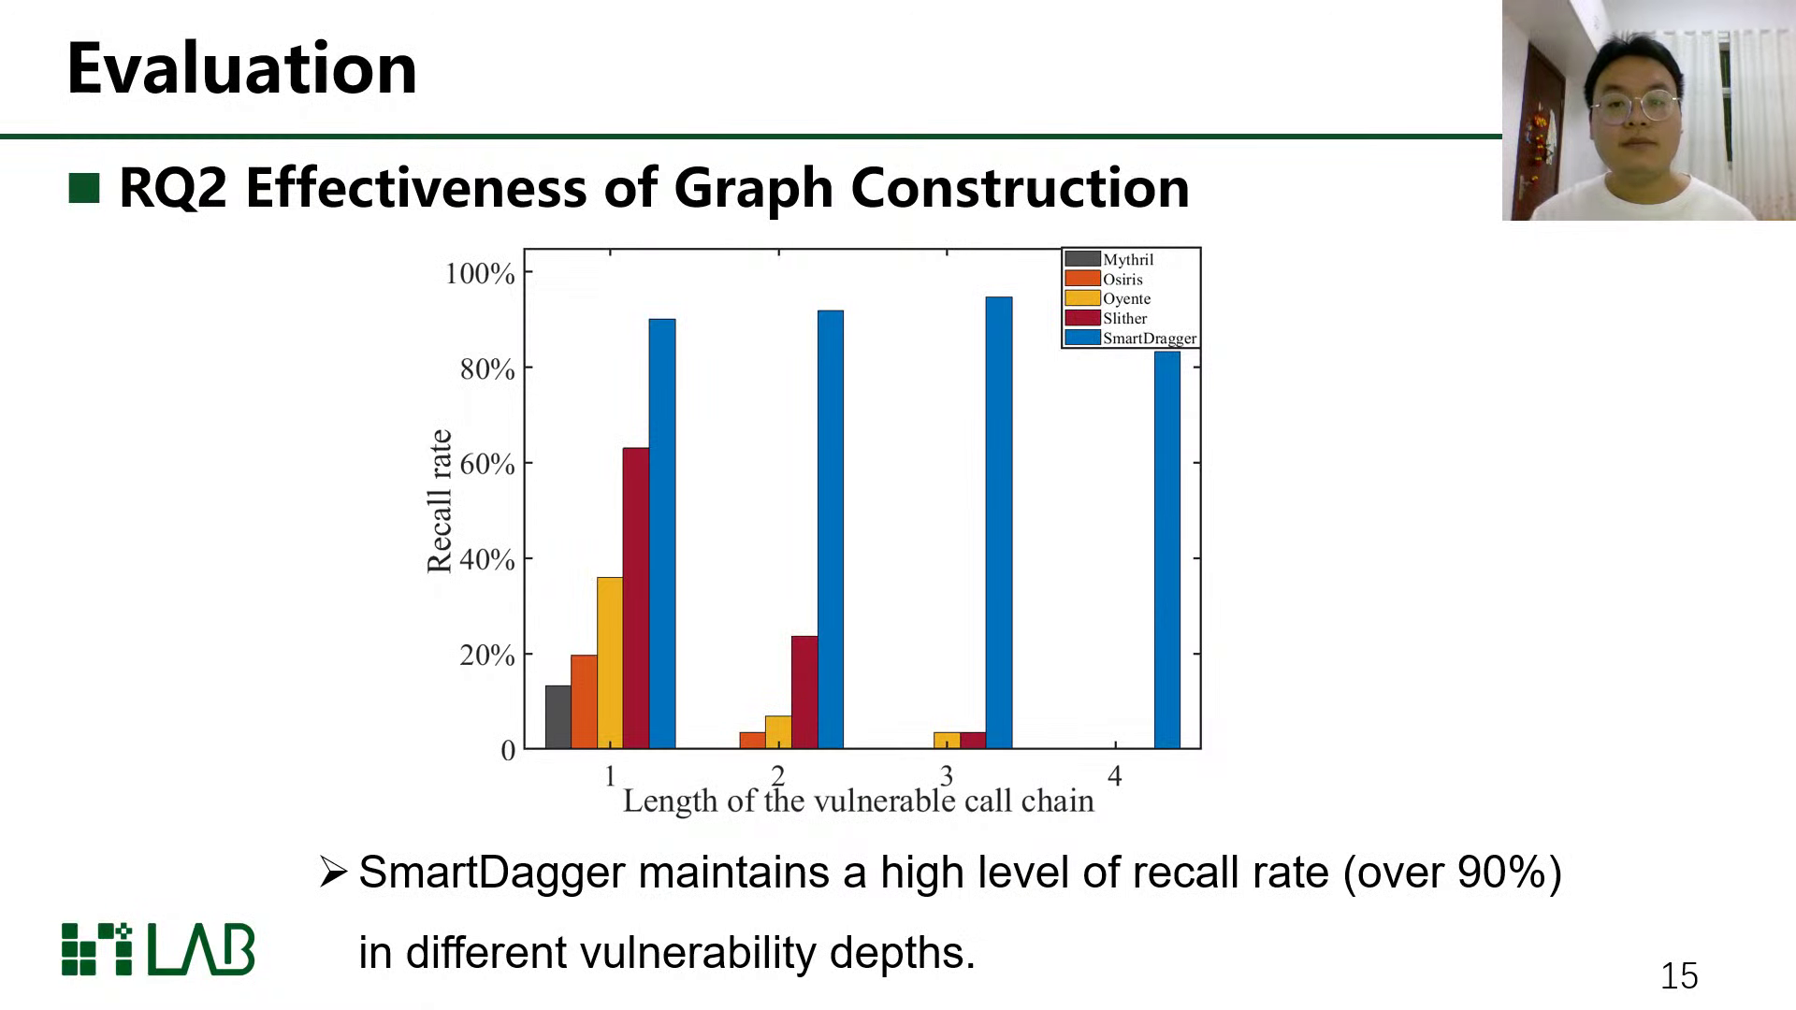

Slide 32
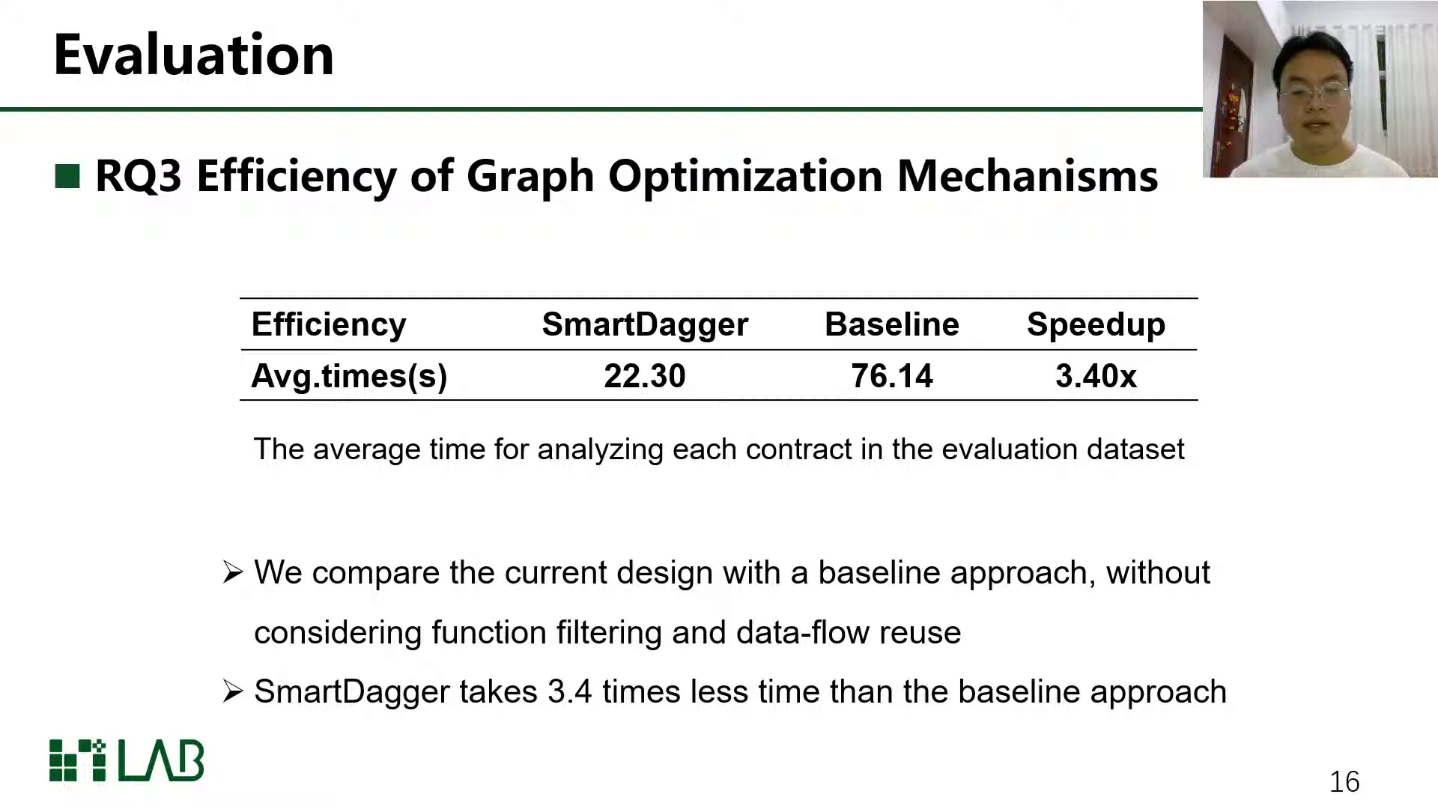

Slide 33
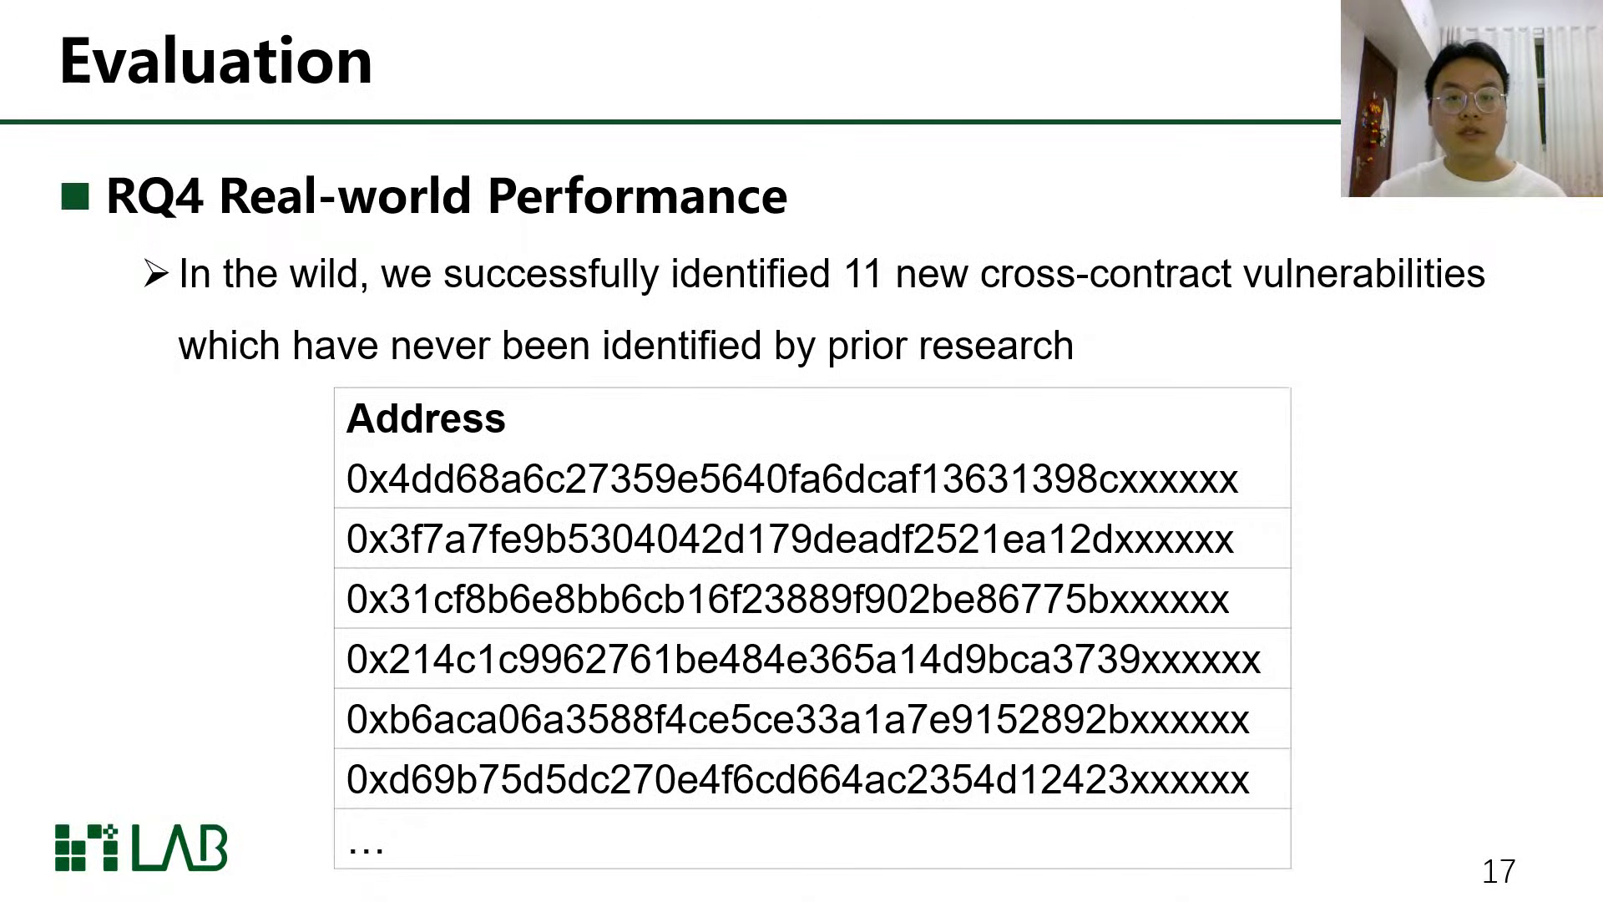

Slide 34
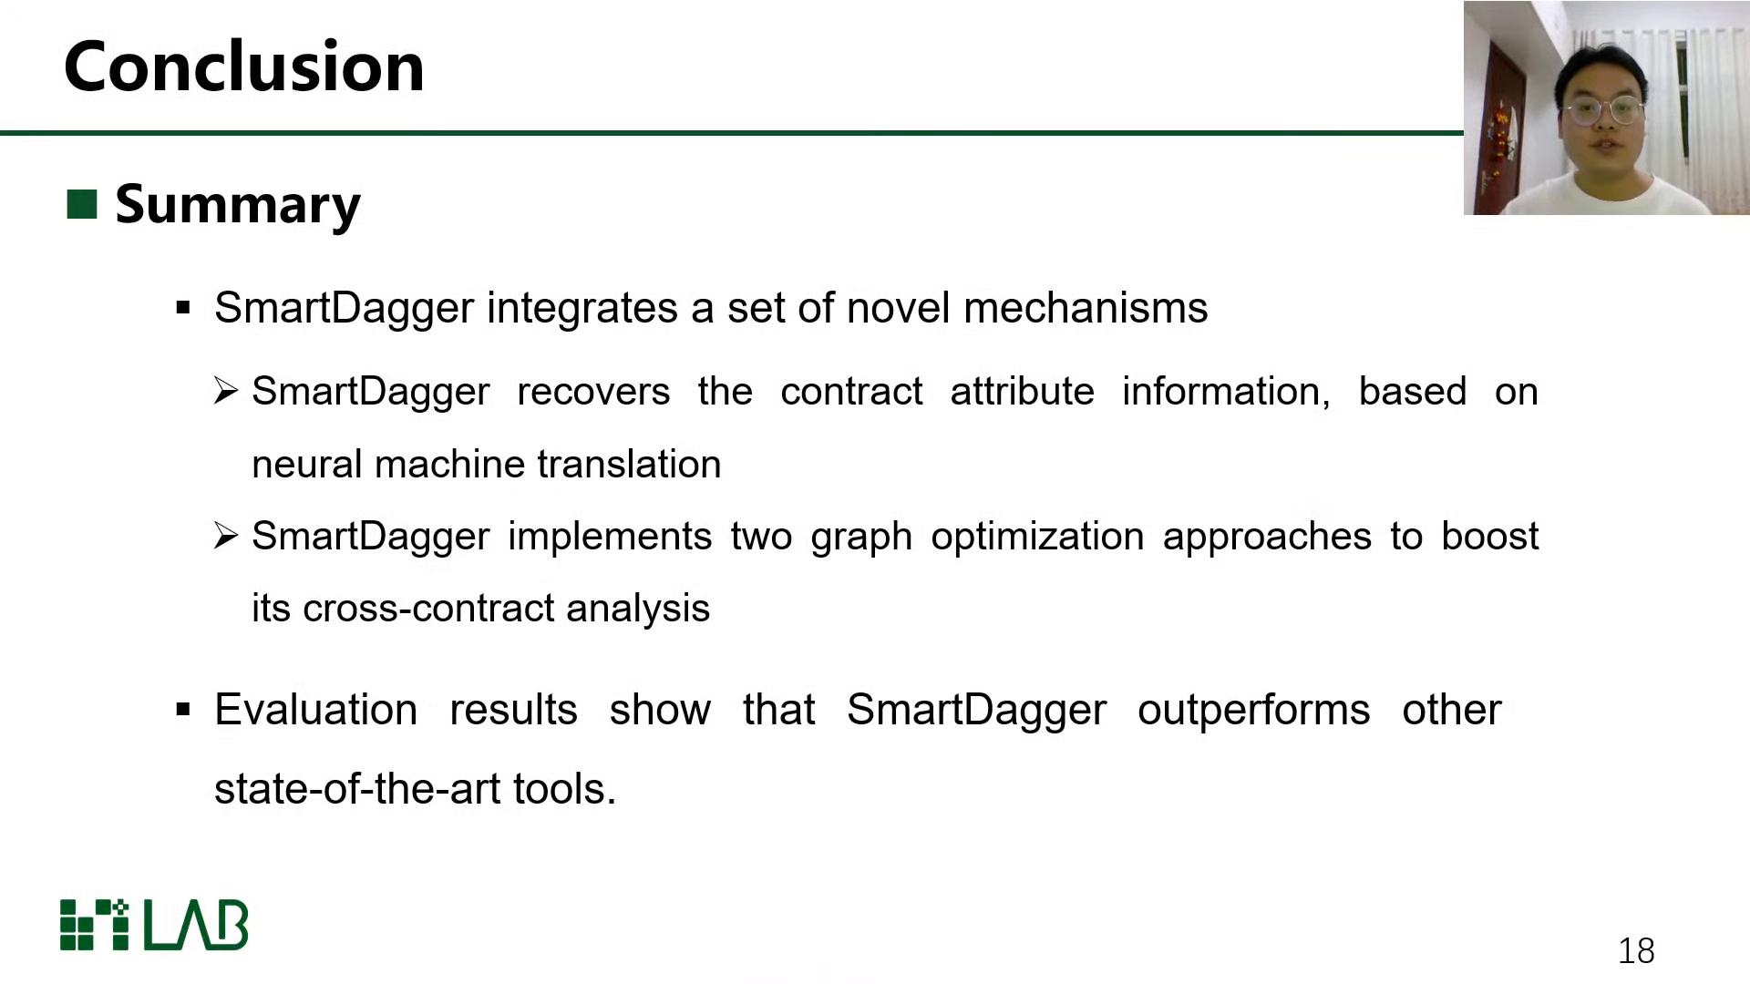

Slide 35
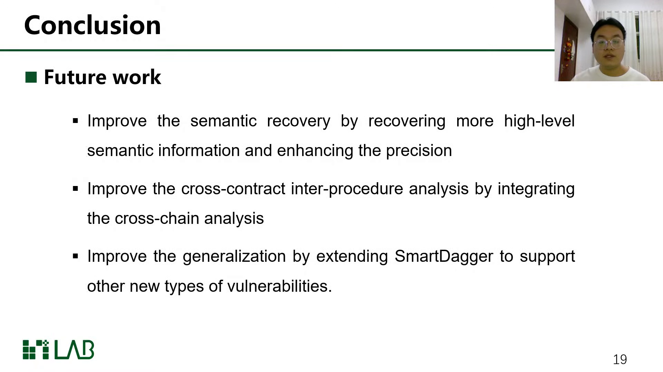

Slide 36
Questions
数据集 为什么人工打标 不使用xFuzz公开的数据集？
为什么基于bytecode做，同时数据集都是选择的有源码的
ML推断 到底推出来什么东西？复杂结构体效果如何？
为什么semantic recovery对判断重入漏洞有用？
如何确定合约中地址常量到底指向是是什么合约代码？
漏洞检测真的是sound and complete的嘛？
检测real-world漏洞 没被之前的工作检测到很正常啊（新的合约）
检测出来的漏洞靠谱嘛？

